Slide 1

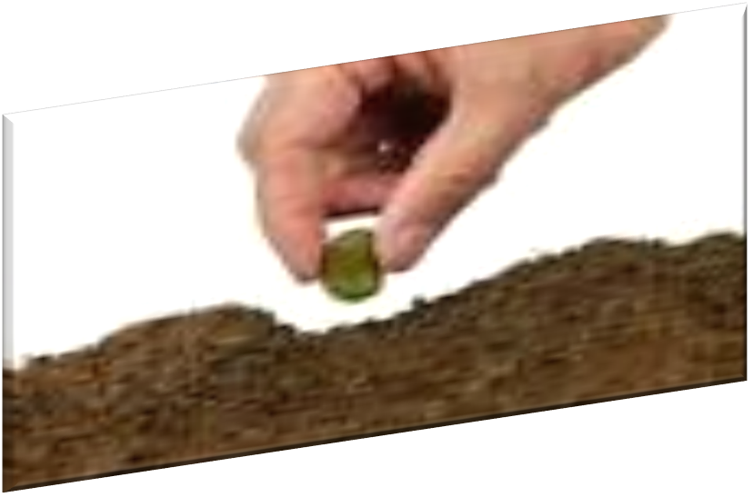
LA SEMILLA DE CADA DÍA

Slide 2
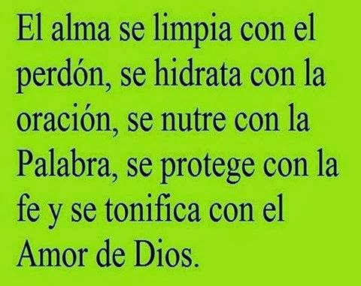
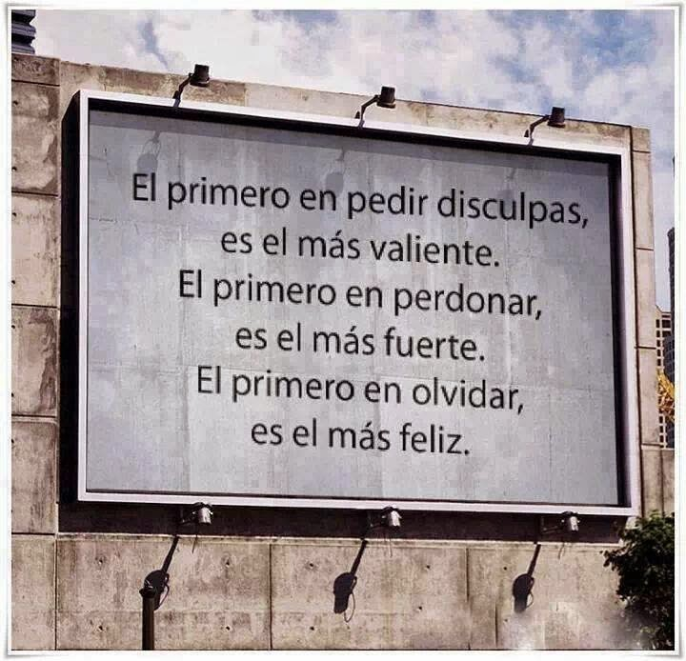
LA SEMILLA DE CADA DÍA
Una semilla de la Palabra de Dios para cada día. La fortaleza de nuestra fe nace de una oración llena de confianza en el Señor y alimentada en la Palabra de Dios.

Slide 3
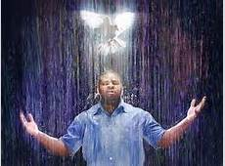
Predicando la verdad presente:
LA LLUVIA TEMPRANA Y LA TARDÍA
Vosotros también, hijos de Sión, alegraos y gozaos en Jehová vuestro Dios; porque os ha dado la primera lluvia a su tiempo,
trae la perfección en Cristo
La lluvia temprana y tardía
y hará descender sobre vosotros lluvia temprana y tardía como al principio. Joel 2: 23.

Slide 4
“Bajo la figura de la lluvia temprana y la tardía que cae en los países orientales al tiempo de la siembra y la cosecha, los profetas hebreos predijeron el derramamiento de la gracia espiritual en una medida extraordinaria sobre la iglesia de Dios.
El derramamiento del Espíritu en los días de los apóstoles fue el comienzo de la lluvia temprana, y gloriosos fueron los resultados. Hasta el fin del tiempo, la presencia del Espíritu ha de morar con la iglesia fiel” Los hechos de los apóstoles Pág. 45
“El Señor emplea estas operaciones de la naturaleza para representar la obra del espíritu santo. Como el rocío y la lluvia son dados en primer lugar para hacer que la semilla germine, y luego para madurar la cosecha, así el Espíritu santo es dado para llevar adelante, de una etapa a otra, el proceso de crecimiento espiritual. La maduración del grano representa la terminación de la obra de la gracia de Dios en el alma” Testimonios para los ministros Pág. 515

Slide 5
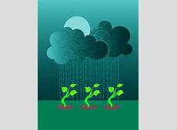
La Lluvia Temprana
1
¿Cuál era el propósito de la lluvia temprana?
  En el oriente la primera lluvia caía en el tiempo de la siembra. Esta es necesaria para que la semilla germine. Bajo la influencia de los aguaceros fertilizantes, surgen los brotes tiernos. Testimonios para los ministros Pág.514, 515
¿Por qué es tan importante la lluvia temprana?
  Pero a menos que la primera lluvia haya caído, no habrá vida; el brote verde no surgirá. A menos que los primeros chubascos hayan hecho su obra, la lluvia tardía no puede perfeccionar ninguna semilla. Testimonios para los ministros Pág.515
2

Slide 6
La germinación de la semilla representa el comienzo de la vida espiritual, y el desarrollo de la planta es una bella figura del crecimiento cristiano. Como en la naturaleza, así también en la gracia no puede haber vida sin crecimiento. La planta debe crecer o morir.
Así como su crecimiento es silencioso e imperceptible, pero continuo, así es el desarrollo de la vida cristiana. En cada grado de desarrollo, nuestra vida puede ser perfecta; pero, si se cumple el propósito de Dios para con nosotros, habrá un avance continuo. Lecciones prácticas del Gran Maestro Pág. 58

Slide 7
Muchos han dejado en gran medida de recibir la primera lluvia. No han obtenido todos los beneficios que Dios ha provisto así para ellos. Esperan que la falta sea suplida por la lluvia tardía. Cuando sea otorgada la abundancia más rica de la gracia, se proponen abrir sus corazones para recibirla.
Están cometiendo un terrible error...Es Dios el que empezó la obra, y él la terminará, haciendo al hombre completo en Cristo Jesús. Pero no debe haber descuido de la gracia representada por la primera lluvia. Sólo aquellos que están viviendo a la altura de la luz que tienen recibirán mayor luz. Testimonios para los ministros Pág. 515
Cristiano dormido plácidamente

Slide 8
El corazón debe ser vaciado de toda contaminación, y limpiado para la morada interna del Espíritu.
Fue por medio de la confesión y el perdón del pecado, por la oración ferviente y la consagración de sí mismos a Dios, como los primeros discípulos se prepararon para el derramamiento del Espíritu Santo en el día de Pentecostés Testimonios para los ministros Pág. 516
Esta es la experiencia del apóstol Santiago

Slide 9
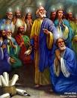
Entre los discípulos habían querellas, sobre quién de ellos sería el mayor, ver (Luc.6:46).
Y en diez días arreglaron sus diferencias.
«Cuando se cumplió plenamente el día de pentecostés, estaban todos unánimes juntos en el mismo sitio» Hech.2:1.

Slide 10
La Lluvia Tardía
1
¿Cuál es el propósito de la lluvia tardía?
  La lluvia tardía que madura la cosecha de la tierra, representa la gracia espiritual que prepara a la iglesia para la venida del Hijo del hombre. Pero a menos que la primera lluvia haya caído, no habrá vida; el brote verde no surgirá. A menos que los primeros chubascos hayan hecho su obra, la lluvia tardía no puede perfeccionar ninguna semilla Testimonios para los ministros Pág. 515
  “Pedid a Jehová lluvia en la estación tardía. Jehová hará relámpagos, y os dará lluvia abundante, y hierba verde en el campo de cada uno.“ Zacarías 10: 1

Slide 11
No descanséis satisfechos de que en el curso normal de la estación la lluvia ha de caer. Pedidla. El crecimiento y el perfeccionamiento de la semilla no es cosa que pertenece al dueño del campo. Sólo Dios puede madurar la cosecha. Pero se requiere la cooperación del hombre. La obra de Dios por nosotros exige la acción de nuestra mente, el ejercicio de nuestra fe. Debemos buscar sus favores con todo el corazón si los aguaceros de la gracia han de venir sobre nosotros.
Debiéramos aprovechar toda oportunidad de colocarnos en el canal de bendición. Cristo ha dicho: "Donde están dos o tres congregados en mi nombre, ahí estoy en medio de ellos« Mat.18:20. Las convocaciones de la iglesia, tales como las reuniones generales, las asambleas de la iglesia local, y todas las oportunidades en que hay un trabajo personal por las almas, son las ocasiones señaladas por Dios para dar la lluvia temprana y tardía. Testimonios para los ministros Pág. 517

Slide 12
2
. ¿ ¿Cuándo recibiremos la lluvia tardía?
  Los que conocieron tan bien la profecía y los tesoros de la sabiduría divina, debieran haber actuado de acuerdo con su fe. Debieran haber mandado a sus familias tras sí, para que por medio de un hogar bien ordenado, pudiesen presentar al mundo la influencia de la verdad sobre el corazón humano.
Por su falta de devoción y piedad, por no haber alcanzado una alta norma religiosa, contribuyen a que otras almas se conformen con su situación. Los hombres de juicio finito no pueden ver que al seguir el modelo de estos hombres, que tan a menudo les comunicaron los tesoros de la Palabra de Dios, pondrán ciertamente en peligro sus almas. Jesús es el único modelo. Cada uno debe escudriñar la Biblia por su cuenta, de rodillas delante de Dios, con el corazón humilde y susceptible de ser enseñado como el de un niño, si quiere conocer lo que el Señor requiere de él. Por muy grande que sea la altura en que haya estado cualquier ministro en el favor de Dios, si deja de seguir la luz que Dios le dio, si se niega a ser enseñado como un niñito, caerá en las tinieblas y los engaños satánicos, y conducirá a otros por la misma senda.

Slide 13
Ninguno de nosotros recibirá jamás el sello de Dios mientras nuestros caracteres tengan una mancha. Nos toca a nosotros remediar los defectos de nuestro carácter, limpiar el templo del alma de toda contaminación. Entonces la lluvia tardía caerá sobre nosotros como cayó la lluvia temprana sobre los discípulos en el día de Pentecostés.
Nos conformamos con demasiada facilidad con lo que hemos alcanzado. Nos sentimos ricos y con abundancia de bienes, y no sabemos que cada uno de nosotros es un " cuitado y miserable y pobre y ciego y desnudo." (Apoca. 3: 17.) Ahora es el momento de oír la amonestación del Testigo fiel: "Yo te amonesto que de mí compres oro afinado en fuego, para que seas hecho rico, y seas vestido de vestiduras blancas, para que no se descubra la vergüenza de tu desnudez; y unge tus ojos con colirio, para que veas." Joyas de los testimonios Tomo 2, Págs. 68,69

Slide 14
Los que resisten en cada punto, que soportan cada prueba y vencen, a cualquier precio que sea, han escuchado el consejo del Testigo fiel y recibirán la lluvia tardía, y estarán preparados para la traslación....
  ¡Ojalá que toda persona que profesa tibiamente su creencia pudiese comprender la obra de limpieza que Dios está por realizar entre su pueblo profeso!
Estimados amigos, no os engañéis acerca de vuestra condición. No podéis engañar a Dios. Dice el Testigo fiel: " Conozco tus obras." (Apocalipsis 3: 1). El tercer ángel está conduciendo a un pueblo paso a paso, cada vez más arriba. A cada paso será probado. ."Joyas de los testimonios Tomo 1, Pág. 66

Slide 15


El tercer ángel está conduciendo a un pueblo paso a paso, cada vez más arriba. A cada paso será probado.
Y fueron todos los días de Enoc trescientos sesenta y cinco años. Y anduvo Enoc con Dios, y desapareció, porque le llevó Dios (Gén.5:23,24),
Cada peldaño que escalas, tu carácter se va transformando, hasta obtener la victoria.
El secreto de la vida cristiana está en caminar diariamente con Dios.

Slide 16
Antes que los juicios de Dios caigan finalmente sobre la tierra, habrá entre el pueblo del Señor un avivamiento de la piedad primitiva, cual no se ha visto nunca desde los tiempos apostólicos. El Espíritu y el poder de Dios serán derramados sobre sus hijos.- Conflicto de los Siglos, Pág. 517
Esta obra será semejante a la que se realizó en el día de Pentecostés. Como la "lluvia temprana" fue dada en tiempo de la efusión del Espíritu Santo al principio del ministerio evangélico, para hacer crecer la preciosa semilla, así la "lluvia tardía" será dada al final de dicho ministerio para hacer madurar la cosecha.- Conflicto de los Siglos, Pág. 669
La lluvia temprana produce conversión; la lluvia tardía desarrolla un carácter semejante al de Cristo

Slide 17
En ningún momento de nuestra experiencia podemos prescindir de la ayuda que nos capacitó para comenzar. Las bendiciones recibidas en ocasión dé la lluvia temprana nos son necesarias hasta el mismo fin... Al buscar a Dios para que nos conceda el Espíritu Santo, él producirá en nosotros mansedumbre, humildad de mente, y una consciente dependencia de Dios con respecto a la lluvia tardía que trae perfección.-
El Espíritu Santo busca morar en cada alma. Si se le da la bienvenida como a un huésped honrado, los que lo reciban serán hechos completos en Cristo. La buena obra que ha sido comenzada, será terminada; pensamientos santos, afectos celestiales y acciones semejantes a las de Cristo reemplazarán a los pensamientos impuros, los sentimientos perversos y los actos rebeldes. -
Podemos haber recibido cierta medida del Espíritu de Dios, pero mediante la oración y la fe debemos tratar de obtener una porción más abundante. No debemos cesar nunca en nuestros esfuerzos. Si no progresamos, si no asumimos la actitud necesaria para recibir tanto la lluvia temprana como la tardía, perderemos nuestras almas, y la responsabilidad será solamente nuestra... Eventos de los últimos días, Pág. 192

Slide 18

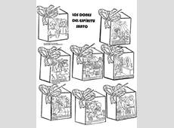
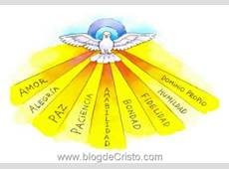
Estos preciosos regalos serán tuyos si tan solo pides el poder del Espíritu Santo.
No sufras más, Jesús dice: «Pues si vosotros, siendo malos, sabéis dar buenas dádivas a vuestros hijos, ¿cuánto más vuestro Padre celestial dará [el] Espíritu Santo a los que lo pidieren de él? Luc.11:13.

Slide 19
La mayor y más urgente de todas nuestras necesidades es la de un reavivamiento de la verdadera piedad en nuestro medio. Procurarlo debiera ser nuestra primera obra. Debe haber esfuerzos fervientes para obtener las bendiciones del Señor, no porque Dios no esté dispuesto a conferirnos sus bendiciones, sino porque no estamos preparados para recibirlas.
Nuestro Padre celestial está más dispuesto a dar su Espíritu Santo a los que se lo piden que los padres terrenales a dar buenas dádivas a sus hijos. Sin embargo, mediante la confesión, la humillación, el arrepentimiento y la oración ferviente nos corresponde cumplir con las condiciones en virtud de las cuales ha prometido Dios concedernos su bendición. Sólo en respuesta a la oración debe esperarse un reavivamiento. Mensajes Selectos tomo 1, Pág. 141

Slide 20
Debe haber un reavivamiento cabal entre nosotros. Debe haber un ministerio convertido. Debe haber confesiones, arrepentimiento y conversiones.
Muchos que están predicando la Palabra necesitan la gracia transformadora de Cristo en sus corazones. No debieran permitir que nada les impida hacer una obra cabal antes que sea demasiado tarde para siempre.-

Slide 21
Deben producirse un reavivamiento y una reforma bajo el ministerio del Espíritu Santo. El reavivamiento y la reforma son dos cosas diferentes. EL REAVIVAMIENTO SIGNIFICA UNA RENOVACIÓN DE LA VIDA ESPIRITUAL, un avivamiento de las facultades de la mente y el corazón, una resurrección de la muerte espiritual.
La reforma significa una reorganización, un cambio en ideas y teorías, en hábitos y prácticas. La reforma no producirá el buen fruto de justicia a menos que esté conectada con el reavivamiento del Espíritu. El reavivamiento y la reforma han de hacer su obra designada, y al hacerlo, deben fusionarse . Eventos de los últimos días, Pág. 193, 194

Slide 22



El reavivamiento y la reforma son dos cosas diferentes.
El reavivamiento significa una renovación de la vida espiritual, un avivamiento de las facultades de la mente y el corazón, una resurrección de la muerte espiritual. La reforma significa una reorganización, un cambio en ideas y teorías, en hábitos y prácticas.

Slide 23


SE REQUIERE UNA ENTREGA TOTAL
Dios no aceptará nada menos que una entrega sin reservas.
Los cristianos indiferentes y pecaminosos nunca podrán entrar en el cielo. No encontrarían felicidad en él, porque no saben nada de los principios elevados y santos que gobiernan a los miembros de la familia real.
El verdadero cristiano mantiene abiertas hacia el cielo las ventanas del alma. Vive en compañerismo con Cristo. Su voluntad se conforma a la de Cristo. Su mayor deseo es llegar a ser más y más semejante a él. Eventos de los últimos días, Pág. 196
Porque de tal manera amó Dios al mundo, que dio a Su Hijo unigénito,….» Juan 3:16.

Slide 24
No podemos emplear al Espíritu Santo. El Espíritu ha de emplearnos a nosotros.
Por el Espíritu obra Dios en su pueblo "así el querer como el hacer, por su buena voluntad" (Fil. 2: 13).
Pero muchos no quieren someterse a eso. Quieren manejarse a sí mismos. Esta es la razón por la cual no reciben el don celestial.
Únicamente a aquellos que esperan humildemente en Dios, que velan para tener su dirección y gracia, se da el Espíritu.
El Deseado de Todas las Gentes, Pág. 626

Slide 25

Dice EGW, Vi que nadie podrá participar del "refrigerio" a menos que haya vencido todas las tentaciones y triunfado del orgullo, el egoísmo, el amor: al mundo y toda palabra y obras malas.
Por lo tanto, debemos acercarnos más y más al Señor y buscar anhelosamente la preparación necesaria que nos habilite para permanecer firmes en la batalla, en el día del Señor.- Primeros Escritos, Pág. 71
Nos toca a nosotros remediar los defectos de nuestro carácter, limpiar el templo del alma de toda contaminación.
Entonces la lluvia tardía caerá sobre nosotros como cayó la lluvia temprana sobre los discípulos en el día de Pentecostés.- Joyas de los Testimonios Tomo 2, Pág. 69
“la oración que Dios espera, es aquella que termina desplazándome a mí y entronizando al Señor en mi vida”.

Slide 26
No hay nada que Satanás tema tanto como que el pueblo de Dios despeje el camino quitando todo impedimento, de modo que el Señor pueda derramar su Espíritu sobre una iglesia decaída y una congregación impenitente... Cada tentación, cada influencia opositora, ya sea manifiesta o secreta, puede ser resistida con éxito, "no con ejército, ni con fuerza, sino con mi Espíritu, ha dicho Jehová de los ejércitos" (Zacarías 4: 6) Mensajes Selectos Tomo 1, Págs. 144, 145
Vendrá la lluvia tardía y la bendición de Dios llenará cada alma que esté purificada de toda contaminación. Nuestra obra hoy es rendir nuestra alma a Cristo para que podamos ser hechos idóneos para el tiempo del refrigerio de la presencia del Señor: idóneos para el bautismo del Espíritu Santo.- Mensajes Selectos Tomo 1, Pág. 223
El gran derramamiento del Espíritu de Dios que ilumina toda la tierra con su gloria, no acontecerá hasta que tengamos un pueblo iluminado, que conozca por experiencia lo que significa ser colaboradores de Dios. Cuando nos hayamos consagrado plenamente y de todo corazón al servicio de Cristo, Dios lo reconocerá por un derramamiento sin medida de su Espíritu; pero esto no ocurrirá mientras que la mayor parte de la iglesia no colabore con Dios.- Eventos de los últimos días, Pág. 197, 198

Slide 27
MANTENER LIMPIO EL RECIPIENTE Y PONERLO BOCA ARRIBA"
«No necesitamos preocuparnos por la lluvia tardía. Todo lo que debemos hacer es mantener limpio el recipiente y ponerlo hacia arriba, listo para recibir la lluvia celestial, y perseverar en oración: "Haz que la lluvia tardía llene mi vasija. Que la luz del ángel glorioso que se une con el tercer ángel brille en mí: dame una parte en la obra; déjame proclamar el mensaje; permíteme ser el colaborador de Jesucristo". Al buscar así a Dios, permítanme decirles que él está permanentemente preparándolos, dándoles su gracia.-
La respuesta puede venir con celeridad repentina y con poder abrumador, o puede demorarse por días y semanas, y nuestra fe ser probada. Pero Dios sabe cómo y cuándo contestar nuestra oración. Nuestra parte del trabajo es ponernos en conexión con el canal divino. Dios es responsable por su parte del trabajo. Fiel es el que ha prometido.
El asunto grande, e importante para nosotros es ser de un corazón y mente, desechando toda envidia y malicia y, como humildes suplicantes, velar y esperar. Jesús, nuestro Representante y Cabeza, está listo para hacer por nosotros lo que hizo por los que estaban orando y velando en el Día de Pentecostés.- Eventos de los últimos días, Pág. 198, 199

Slide 28
NO TODOS RECIBIRÁN LA LLUVIA TARDÍA
Se me mostró que si el pueblo de Dios no hace esfuerzos de su parte, sino que espera que el refrigerio descienda sobre ellos y elimine sus faltas y corrija sus errores; si depende de eso para limpiarse de la inmundicia de la carne y del espíritu, y alistarse para participar en el fuerte clamor del tercer ángel, será hallado falto.-
¿Esperamos ver que se reavive toda la iglesia? Ese tiempo nunca llegará. Hay personas en la iglesia que no están convertidas y que no se unirán a la oración ferviente y eficaz. Debemos hacer la obra individualmente. Debemos orar más y hablar menos
Es tiempo de orar sin cesar

Slide 29
Podemos estar seguros de que cuando el Espíritu Santo sea derramado, los que no recibieron y apreciaron la lluvia temprana no verán ni entenderán el valor de la lluvia tardía.-
Sólo los que estén viviendo a la altura de la luz que tienen, recibirán más luz. Amenos que estemos avanzando diariamente en la ejemplificación de las virtudes cristianas activas, no reconoceremos las manifestaciones del Espíritu Santo en la lluvia tardía.
Podrá estar derramándose en los corazones de los que están en torno de nosotros, pero no lo percibiremos ni lo recibiremos.-
Los que no hacen esfuerzos decididos, sino que simplemente esperan que el Espíritu Santo los fuerce a obrar, perecerán en las tinieblas.
No habéis de sentaros tranquilamente y permanecer ociosos en la obra de Dios.- Eventos de los últimos días, Pág. 199, 200
Esfuérzate y se valiente

Slide 30
LA LLUVIA TARDÍA PRODUCIRÁ EL FUERTE CLAMOR
En ese tiempo, descenderá la "lluvia tardía" o refrigerio de la presencia del Señor para dar poder:
a la voz fuerte del tercer ángel, y preparar a los santos para que puedan subsistir durante el plazo cuando las siete postreras plagas serán derramadas.- Primeros Escritos, Pág. 86
Oí que los revestidos de la armadura proclamaban poderosamente la verdad, con fructuosos resultados ..
Pregunté por la causa de tan profundo cambio y un ángel me respondió: "Es la lluvia tardía; el refrigerio de la presencia del Señor; el potente pregón del tercer ángel".- Primeros Escritos, Pág. 271
la lluvia tardía desarrolla un carácter semejante al de Cristo

Slide 31
FALTA DE PREPARACIÓN PARA EL FUERTE CLAMOR
Me fue mostrado que la reforma pro salud es una parte del mensaje del tercer ángel, y está tan estrechamente relacionada con él como el brazo y la mano lo están con el cuerpo humano. Vi que como pueblo veremos efectuar un movimiento de avance en esta gran obra.
Los ministros y el pueblo deben actuar de concierto. Los hijos de Dios no están preparados para el fuerte clamor del tercer ángel. Tienen una obra que hacer en favor de sí mismos que no deben dejar para que Dios la haga por ellos.

Slide 32
El ha reservado esta obra para que ellos la hicieran. Es una obra individual; uno no puede hacerla por otro. "Así que, amados, puesto que tenemos tales promesas, limpiémonos de toda contaminación de carne y de espíritu, perfeccionando la santidad en el temor de Dios».
El apetito pecaminoso convierte en esclavos a hombres y mujeres, entenebrece sus intelectos y entorpece sus sensibilidades morales hasta un grado tal que las sagradas y altas verdades de la Palabra de Dios no son apreciadas. Las propensiones inferiores han dominado a hombres y mujeres.
La glotonería es el pecado prevaleciente en esta era.

Slide 33
A fin de estar listos para la traslación, los hijos de Dios deben conocerse a sí mismos. Deben tener una comprensión de su propia estructura física, para que junto con el salmista puedan exclamar.- "Te alabaré; porque formidables, maravillosas son tus obras" (Sal. 139:14)
Siempre deben tener el apetito en sujeción a los órganos morales e intelectuales. El cuerpo debe ser siervo de la mente, y no la mente del cuerpo. Consejos Sobre El Régimen Alimenticio Pág. 36, 37
Vi que muchos ignoran lo que deben ser a fin de vivir a la vista del Señor durante el tiempo de angustia, cuando no haya sumo sacerdote en el santuario. Los que reciban el sello del Dios vivo y sean protegidos en el tiempo de angustia deben reflejar plenamente la imagen de Jesús.

Slide 34
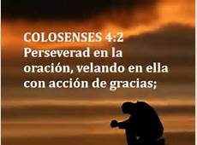
Vi que muchos descuidaban la preparación necesaria, esperando que el tiempo del "refrigerio" y la "lluvia tardía" los preparase para sostenerse en el día del Señor y vivir en su presencia.
¡Oh! ¡y a cuántos vi sin amparo en el tiempo de angustia! Habían descuidado la preparación necesaria, y por lo tanto no podían recibir el refrigerio indispensable para sobrevivir a la vista de un Dios santo.
Quienes se nieguen a ser tallados por los profetas y a purificar sus almas obedeciendo a toda la verdad, quienes presuman estar en condición mucho mejor de lo que están en realidad, llegarán al tiempo en que caigan las plagas y verán que les hubiera sido necesario que los tallasen y escuadrasen para la edificación.
El desobedecer trae trágicas consecuencias, nos priva del privilegio de gozar del descanso eterno (Hebreos 3:18) y nos hace merecer la ira de Dios. (Efesios 5:6)

Slide 35
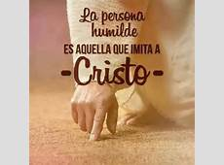
Pero ya no habrá tiempo para ello ni tampoco Mediador que abogue por ellos ante el Padre. Antes de ese tiempo se promulgó la solemne declaración:
"El que es injusto, sea injusto todavía; y el que es inmundo, sea inmundo todavía; y el que es justo, practique la justicia todavía; y el que es santo, santifíquese todavía."
Vi que nadie podrá participar del "refrigerio" a menos que haya vencido todas las tentaciones y triunfado del orgullo, el egoísmo, el amor al mundo y toda palabra y obra malas.
Por lo tanto, debemos acercarnos más y más al Señor y buscar anhelosamente la preparación necesaria que nos habilite para permanecer firmes en la batalla, en el día del Señor.
Recuerden todos que Dios es santo y que únicamente seres santos podrán morar alguna vez en su presencia. Primeros Escritos Págs. 70, 71
Este es nuestro tiempo de gracia, en el cual debemos trabajar, por nuestra salvación y la de los demás.

Slide 36


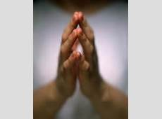
Cuando termine el tiempo de gracia, sucederá lo que sucedió en el año 31 D. J.
Lo judíos, continuaron ofreciendo sus sacrificio, pero sería en vano. Se terminará el tiempo de gracia, y seguirán orando, pero ya no habrá quien interceda en el Santuario celestial, dejaron pasar su tiempo de gracia.

Slide 37
EL SELLAMIENTO Y LA LLUVIA TARDÍA
Pero el fundamento de Dios está firme, teniendo este sello: Conoce el Señor a los que son suyos; y: Apártese de iniquidad todo aquel que invoca el nombre de Cristo. 2 Timoteo 2: 19.
Antes que sea completamente terminada la obra, y finalice el sellamiento del pueblo de Dios, recibiremos el derramamiento del Espíritu Santo de Dios. Ángeles del cielo estarán en nuestro medio.
Nuestro Padre celestial no exige de nuestras manos lo que no podemos realizar. Desea que su pueblo trabaje fervientemente para cumplir el propósito que le ha asignado. Han de orar en busca, de poder, esperar poder y recibir poder, a fin de que puedan crecer hasta la plena estatura de hombres y mujeres en Cristo Jesús.

Slide 38
No todos los miembros de la iglesia están cultivando la piedad personal; por lo tanto, no comprenden su responsabilidad personal.
No comprenden que es su privilegio y su deber alcanzar la alta norma de la perfección cristiana... ¿Estamos esperando la lluvia tardía, aguardando confiadamente un día mejor en que la iglesia ha de ser dotada con poder de lo alto y habilitada así para la obra?
La lluvia tardía nunca refrigerará y vigorizará a los indolentes que no usen las facultades que Dios les ha concedido.
Orad como nunca habéis orado antes por el poder de Cristo.
Orad por la inspiración de su Espíritu, a fin de que podáis ser henchidos con el deseo de salvar a los que perecen.

Slide 39
Ascienda al cielo la oración: "Dios tenga misericordia de nosotros, y nos bendiga; haga resplandecer su rostro sobre nosotros; para que sea conocido en la tierra tu camino, en todas las naciones tu salvación" (Sal. 67: 1-2). Devoción Matutina Dios nos cuida, 16 diciembre
Hermanos, tened paciencia hasta la venida del Señor. Mirad cómo el labrador espera el precioso fruto de la tierra. Aguarda con paciencia hasta recibir la lluvia temprana y tardía. Tened también vosotros paciencia, afirmad vuestro corazón, porque la venida del Señor se acerca. Santiago 5:7,8.
El sello del Dios viviente sólo será colocado sobre los que son semejantes a Cristo en carácter. CBA 7A (Comentario Bíblico Adventista, Ellen G. White)

Slide 40
"Viene el príncipe de este mundo - dice Jesús;­ mas no tiene nada en mí". No había en él nada que respondiera a los sofismas de Satanás. El no consintió en pecar.
Ni siquiera por un pensamiento cedió a la tentación. Así también podemos hacer nosotros.
La humanidad de Cristo estaba unida con la divinidad. Fue hecho idóneo para el conflicto mediante la permanencia del Espíritu Santo en él. Y él vino para hacernos participantes de la naturaleza divina.
Mientras estemos unidos con él por la fe, el pecado no tendrá dominio sobre nosotros. Dios extiende su mano para alcanzar la mano de nuestra fe y dirigirla a asirse de la divinidad de Cristo, a fin de que nuestro carácter pueda alcanzar la perfección.­ El Deseado de todas las gentes, Págs. 98-99

Slide 41
Es imposible que quienes dan rienda suelta al apetito, alcancen la perfección cristiana. Consejos Sobre El Régimen Alimenticio Pág. 24.
La obra de la reforma pro salud es el medio del Señor para disminuir el sufrimiento y purificar su iglesia Testimonios para la iglesia tomo 9, Pág. 112
No sabéis que sois templo de Dios, y que el Espíritu de Dios habita en vosotros?
Si alguno destruye el templo de Dios, Dios lo destruirá a él. Porque el templo de Dios es santo. Y ese templo sois vosotros. 1 corintios 3:16,17
A eso se debe tanta enfermedad, a la ingesta de carne

Slide 42
Aprendemos una gran lección cuando nos damos cuenta de nuestra relación con Dios, y su relación con nosotros.
Las palabras: "No sois vuestros, porque habéis sido comprados por precio" (1 Cor, 6:19, 20), deben grabarse permanentemente en nuestra memoria, para que siempre reconozcamos el derecho que Dios tiene sobre nuestros talentos, nuestra propiedad, nuestra influencia, nuestra individualidad personal.
Hemos de aprender cómo tratar este don de Dios constituido por la mente, el alma y el cuerpo, para que, como posesión comprada por Cristo, podamos realizar un servicio saludable y grato para él.

Slide 43

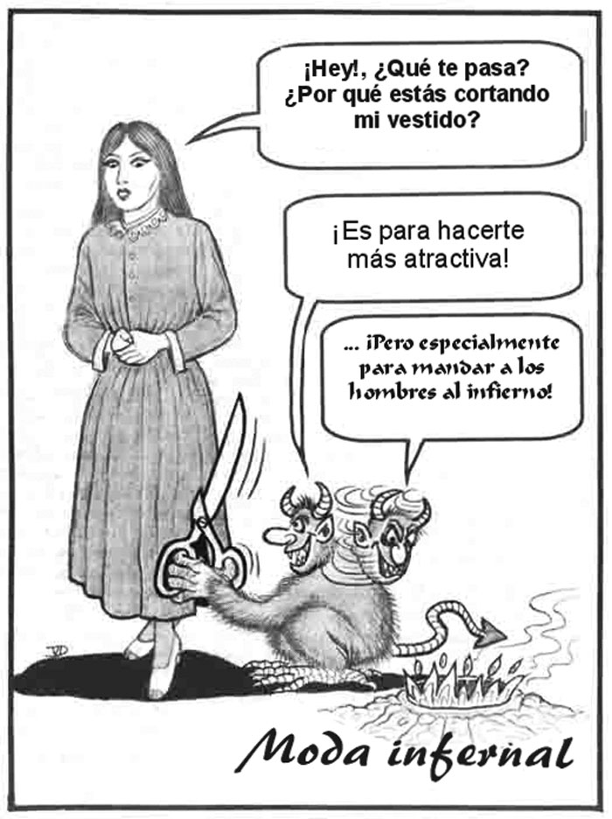
Ha estado resplandeciendo la luz sobre vuestra senda con respecto a la reforma pro salud y el deber que incumbe a los hijos de Dios en estos postreros días en cuanto a ejercer templanza en todas las cosas. En la medida en que se reciba y se siga la luz, ésta realizará una completa reforma en la vida y el carácter de todos aquellos que son santificados por ella.
El comer, el beber y el vestirse guardan una relación directa con el progreso espiritual.

Slide 44
Lo que corrompe el cuerpo tiende a corromper el alma.
El que lo consume va quedando por ello inhabilitado para tener comunión con Dios y para rendirle un servicio elevado y santo.
El Espíritu de Dios no puede venir en nuestra ayuda, y asistirnos en el perfeccionamiento de un carácter cristiano, mientras estamos satisfaciendo nuestro apetito en perjuicio de nuestra salud, y mientras el orgullo de la vida nos domina
Debemos arrepentirnos y convertirnos

Slide 45
Todos los que participan de la naturaleza divina escaparán a la corrupción que está en el mundo por la concupiscencia. Es imposible que los que satisfacen el apetito obtengan la perfección cristiana. Esta es la verdadera santificación.
No es meramente una teoría, una emoción, o una forma de palabras, sino un principio vivo y activo que entra en la vida cotidiana. Requiere que nuestros hábitos en el comer, beber y vestir sean tales que aseguren la preservación de la salud física, mental y moral, para que podamos presentar al Señor nuestros cuerpos, no como una ofrenda corrompida por los malos hábitos, sino como "sacrificio vivo, santo, agradable a Dios"
Romanos 12:1
Consejos Sobre El Régimen Alimenticio Págs. 66, 67

Slide 46
Una gran proporción de todas las enfermedades que afligen a la familia humana es resultado de sus propios hábitos erróneos, debido a su deliberada ignorancia, a su descuido de la luz que Dios ha dado con respecto a las leyes de su ser.
No es posible que glorifiquemos a Dios mientras vivamos violando las leyes de la vida.
El corazón no puede de ninguna manera mantener su consagración a Dios mientras se complace el apetito carnal.
Un cuerpo enfermo y un intelecto desordenado, debido a la continua complacencia de la lujuria perniciosa, hace que la santificación del cuerpo y del espíritu sean imposibles.

Slide 47
El apóstol entendía la importancia de una condición saludable del cuerpo para lograr el éxito en el perfeccionamiento del carácter cristiano.
El dice: "Golpeo mi cuerpo, y lo pongo en servidumbre, no sea que habiendo sido heraldo para otros, yo mismo venga a ser eliminado" (1 Corintios 9:27).
Menciona el fruto del Espíritu, en el cual está incluida la temperancia. "Pero los que son de Cristo han crucificado la carne con sus pasiones y deseos" (Gálatas 5:24)
Temperancia es el uso moderado de todo cuanto sea bueno y la abstención completa de todo cuanto sea perjudicial

Slide 48
El Señor proyectó con sabiduría colocar a su pueblo en una posición en que se separara del mundo en espíritu y práctica, y en que sus hijos no fueran inducidos con tanta facilidad, a la idolatría, mancillándose con las corrupciones prevalecientes de su época.
Es el propósito de Dios que los padres creyentes, y sus hijos se presenten como representantes vivos de Cristo, candidatos para la vida eterna.
Todos los que son participantes de la naturaleza divina escaparán a la corrupción: que está en el mundo por la concupiscencia. Es imposible que los que gratifican el apetito alcancen la perfección cristiana.

Slide 49
Dios ha permitido que la luz de la reforma pro salud brillara sobre nosotros en estos días finales, para que andando en la luz escapemos a muchos de los peligros a que estaremos expuestos.
Satanás está obrando con gran poder para inducir a los hombres a dar rienda suelta al apetito, a gratificar la inclinación y a gastar sus días con descuidada insensatez.
Presenta las atracciones de una vida de disfrute egoísta y de complacencia sensual. La intemperancia absorbe las energías tanto de la mente como del cuerpo.
El que es así vencido, se ha colocado en el terreno de Satanás, donde será tentado y molestado, y finalmente dominado a gusto por el enemigo de toda justicia.
El terreno de Satanás es la desobediencia

Slide 50
A fin de preservar la salud, se necesita la temperancia en todas las cosas: temperancia en el trabajo, temperancia en el comer y en el beber.
Nuestro Padre celestial envió la luz de la reforma pro salud como protección contra los males resultantes de un apetito degradado, a fin de que los que aman la pureza y la santidad sepan cómo usar con discreción las buenas cosas que él ha provisto para ellos, y a fin de que por el ejercicio de la temperancia en la vida diaria, puedan ser santificados por medio de la verdad.
Téngase siempre presente que el gran objeto de la reforma higiénica es asegurar el más alto desarrollo posible de la mente, el alma y el cuerpo.
Todas las leyes de la naturaleza -que son las leyes de Dios- han sido ideadas para nuestro bien.
Su obediencia promoverá nuestra felicidad en esta vida, y nos ayudará a prepararnos para la vida futura.

